Slide 1
Prediction in Medical Education
Group 17 | 110522130 李信鋌
| 110526005 林季陽
Project Proposal

Slide 2
Data Science Flow
1
Data Collection
Data Preprocessing
2
3
Feature Extraction
Transformation
4
5
Modelling
Experiment Design
6
Result
Notes:
Data preprocessing：
缺值補平均
樣本太少的feature刪除
Feature Extraction：性別，暑修，怎麼入學
Transformation: Binarization做二值化處理，將前50%的取為0，後50%取為1
We will use binarization method to split students into 2 groups by percentage of score in every subject.

Slide 3





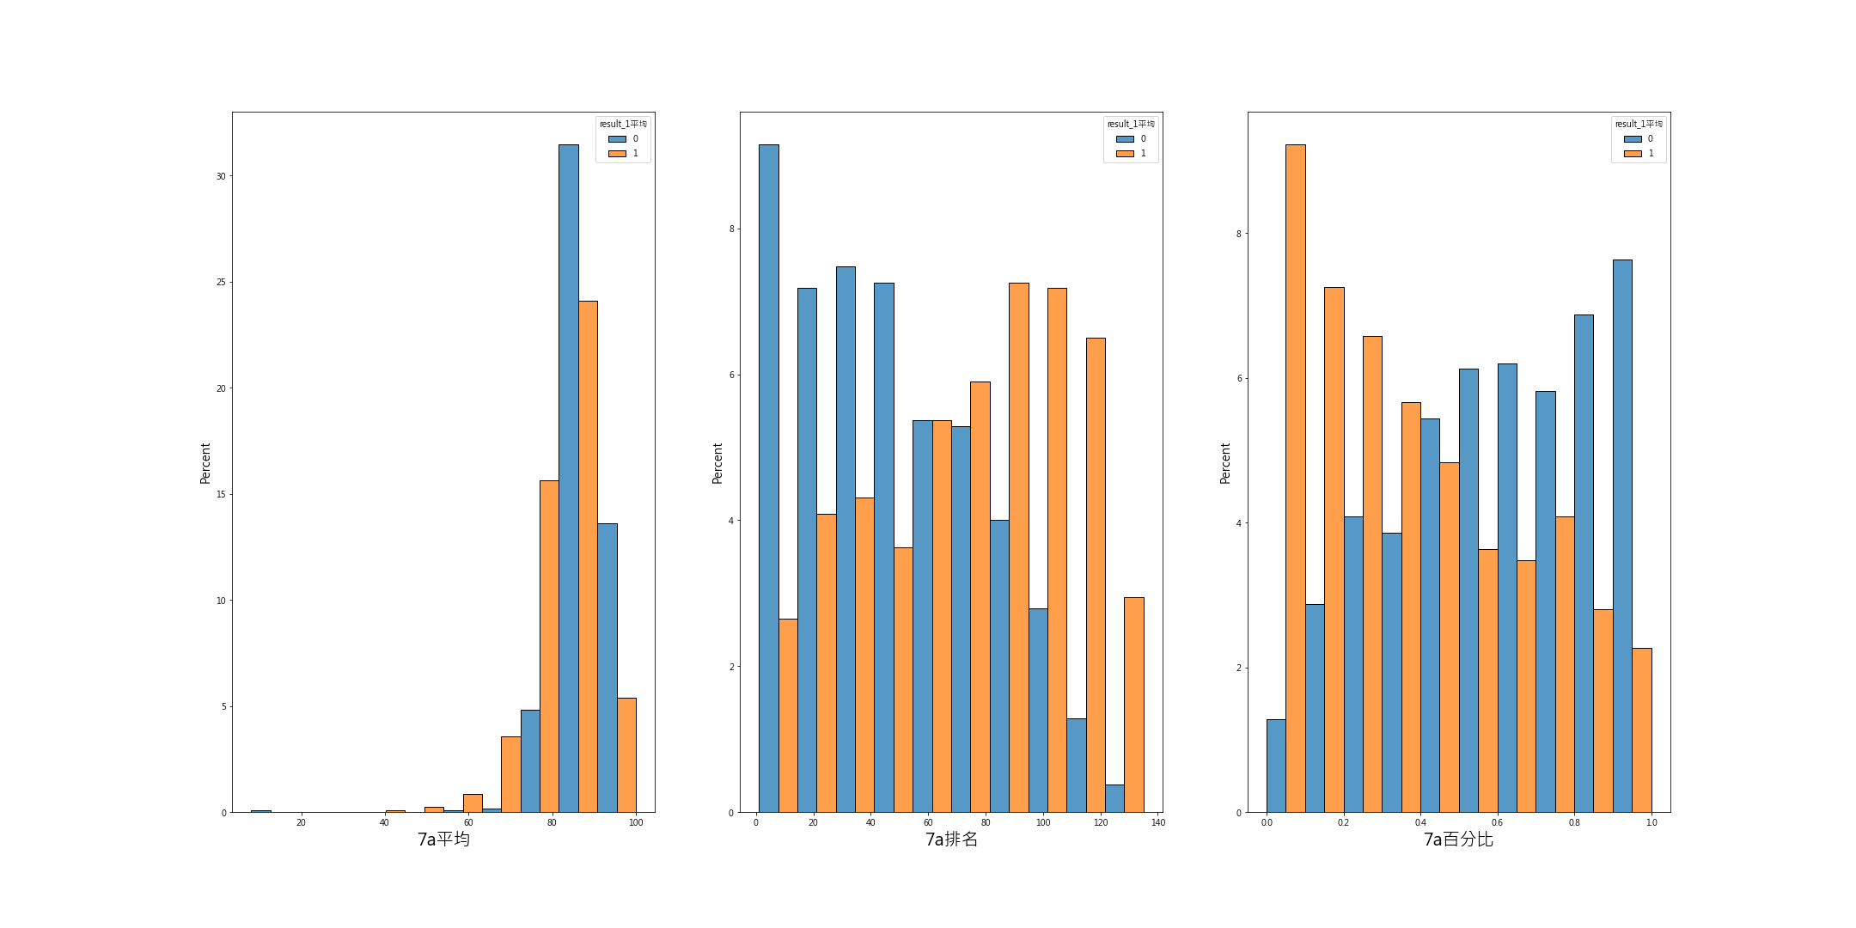


Problem definition
 | Pre-Medical | Clinical | Clerkship
A student | Bottom 50% | Top 50% | Top 50%
B student | Bottom 50% | Bottom 50% | Bottom 50%
Notes:
六年制醫學系學生需要按照通識領域科目->基礎醫學->臨床醫學->實習醫學這條修課道路前進
在這過程當中學生表現會起起伏伏
我們會針對學生各項成績進行後面項目表現的預測
試圖找出學生在實習醫學的最終表現，可以在通識、基礎醫學」臨床醫學哪一個階段最早被預測到
以及在該領域什麼科目可以及早預測

Slide 4
What you can learn ?
If you have time-series dataset, you would like to find out the early stop point.
To know subjects are better to predict performance and how early we can predict in medical school.
Apply this method to other fields, like Computer Science.

Slide 5
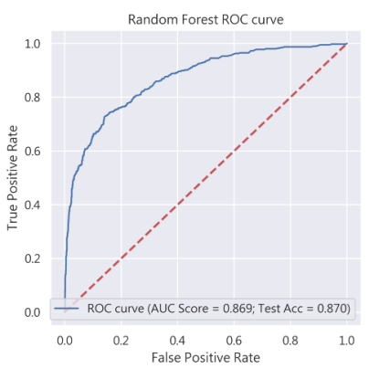
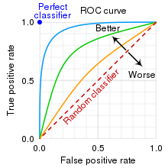
Implementation
Do some Data preprocessing to make our dataset clean.
Generate plots to observe score, percentage of every subject and try to analyze what the plots mean.
Use AUC to set the baseline to find out which subjects can be used to predict.
After feature selection, we use machine learning method to predict every medical student’s performance.
 | Prediction=1 | Prediction=0
Label=1 | True Positive | False Negative
Label=0 | False Positive | True Negative
AUC > 0.5 Better
AUC <= 0.5 Not Good
Notes:
缺值補平均
樣本太少的feature刪除
行銷資料科學家必須接著使用ROC曲線、AUC、Accuracy或PR曲線等不同的評估工具，來判斷各個分類器的分類成效
ROC曲線呈現分類器在效益（真陽性率）與成本（偽陽性率）之間的相對關係。其中點（0,1）代表完美分類，代表效益最大，成本最低。所以ROC曲線越靠近左上方越好。
FPR（False Positive Rate，譯為偽陽性率），代表分類器的預測為正（Positive），但實際是錯的，即預測錯誤（False）；TPR（True Positive Rate，譯為真陽性率），代表分類器的預測為正（Positive），而實際也是正的，即預測正確（True）。
AUC（Area Under Curve）代表在ROC曲線下的面積，能表示分類器預測能力的一項常用的統計值。前面提到，ROC曲線越靠近右上方越好，因此，ROC曲線下的面積越大越好，代表模型的效益越高。
當AUC = 1時，代表分類器非常完美，但這畢竟是理想狀況。
當AUC > 0.5時，代表分類器分類效果優於隨機猜測，模型有預測價值。
當AUC = 0.5時，代表分類器分類效果與隨機猜測相同，模型無預測價值。
當AUC < 0.5時，代表分類器分類效果比隨機猜測差，但如果進行反預測，就會優於隨機猜測。

